Slide 1

Trường THCS Nguyễn Văn Bé
Bộ môn: Tin học
Bài 5:
BẢO VỆ THÔNG TIN
MÁY TÍNH

Slide 2
Tại sao cần bảo vệ thông tin trong máy tính?
NỘI DUNG CẦN TÌM HIỂU
Virus máy tính là gì? Vì sao Virus là mối nguy hại cho an toàn thông tin máy tính?
Cần làm gì để phòng tránh Virus máy tính?

Slide 3

Tại sao cần bảo vệ thông tin trong máy tính?
Máy tính là công cụ hỗ trợ rất hiệu quả cho con người trong nhiều lĩnh vực.

Slide 4
Tại sao cần bảo vệ thông tin trong máy tính?
Tuy nhiên, trong quá trình sử dụng máy tính thường gặp những rủi ro:
-Một văn bản hay bài trình bày mà em mất nhiều công sức chuẩn bị đến thời điểm cần sử dụng bị biến mất hoặc bị lỗi, không thể mở ra được.
-Tìm không thấy bộ sưu tập hình ảnh, nhạc, phim, tài liệu học tập của em trong máy tính.
-Máy tính bỗng nhiên hoạt động chậm, trục trặc, hiển thị những “thông tin khác lạ” không mong muốn,…. hoặc tự khởi động lại, không khởi động được, bị “treo cứng”…

Slide 5
BẢO
VỆ
THÔNG
TIN
MÁY
TÍNH.
1. Một số yếu tố ảnh hưởng đến sự an toàn của thông tin máy tính?
2. Virus máy tính và cách phòng tránh.

Slide 6
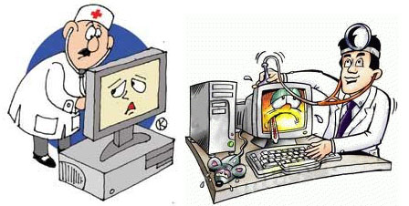
1. Một số yếu tố ảnh hưởng đến sự an toàn của thông tin máy tính?
Yếu tố công nghệ - vật lí.
Yếu tố bảo quản và sử dụng.
Virus máy tính

Slide 7
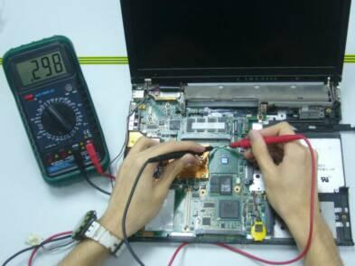
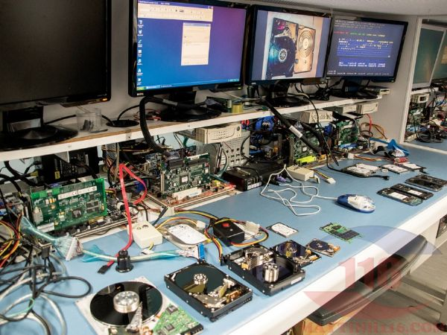
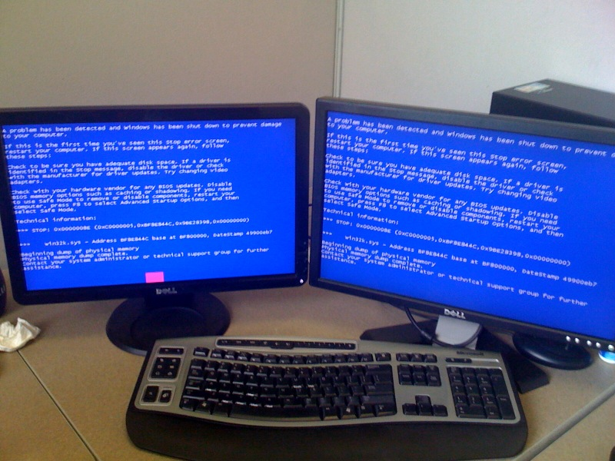
1. Một số yếu tố ảnh hưởng đến sự an toàn của thông tin máy tính?
Yếu tố công nghệ - vật lí.
Do ngẫu nhiên trong sản xuất.
Do tuổi thọ của linh kiện.
Do lỗi phần mềm, hệ điều hành.

Slide 8
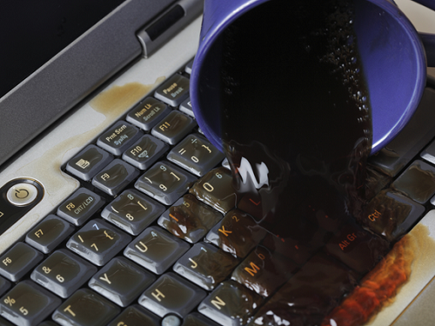
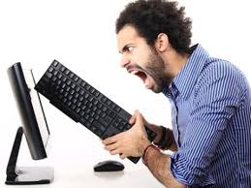
1. Một số yếu tố ảnh hưởng đến sự an toàn của thông tin máy tính?
Yếu tố bảo quản và sử dụng.
Do môi trường (nóng, ẩm…) làm giảm tuổi thọ máy tính.
-Do cách sử dụng không đúng: va đập mạnh, tắt máy, đóng chương trình không đúng….

Slide 9
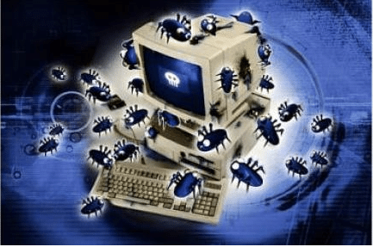
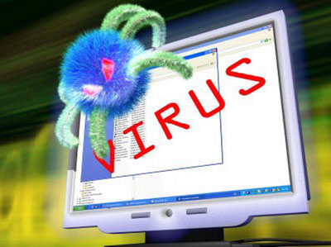
1. Một số yếu tố ảnh hưởng đến sự an toàn của thông tin máy tính?
Virus máy tính
- Virus máy tính xuất hiện trong những năm 80 của thế kỉ XX.
- Virus máy tính trở thành một trong những nguyên nhân gây mất thông tin máy tính với những hậu quả nghiêm trọng.

Slide 10

Do ngẫu nhiên trong sản xuất.
Do tuổi thọ của linh kiện.
Do lỗi phần mềm, hệ điều hành.
1. Một số yếu tố ảnh hưởng đến sự an toàn của thông tin máy tính.
Yếu tố công nghệ-Vật lí.
Do môi trường làm giảm tuổi thọ MT.
Yếu tố bảo quản và sử dụng.
Do cách sử dụng không đúng
Virus máy tính
Xuất hiện trong những năm 80 của thế kỉ XX.
Sự mất an toàn thông tin ở quy mô lớn có thể đưa tới những hậu quả vô cùng to lớn.
2. Virus máy tính và cách phòng tránh.
Gây mất thông tin máy tính với những hậu quả nghiêm trọng.

Slide 11

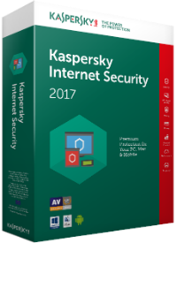
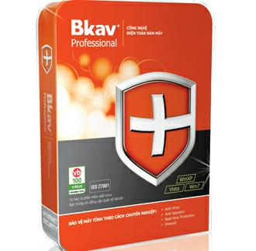
2. Virus máy tính và cách phòng tránh.
a) Virus máy tính là gì?
-Virus máy tính (gọi tắt là virus) là một chương trình hay đoạn chương trình có khả năng tự nhân bản hay sao chép chính nó từ đối tượng bị lây nhiễm này sang đối tượng khác mỗi khi đối tượng bị lây nhiễm (vật mang virus) được kích hoạt.
-Vật mang virus có thể là các tệp chương trình, văn bản, bộ nhớ và một số thiết bị máy tính (đĩa cứng, thiết bị nhớ flash,...).

Slide 12
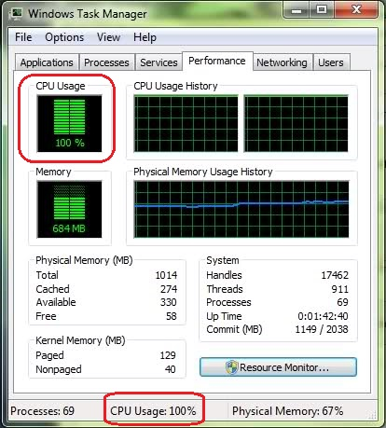

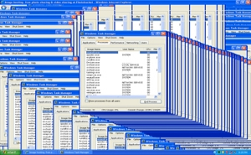
2. Virus máy tính và cách phòng tránh.
b) Tác hại của virus máy tính:
-Tiêu tốn tài nguyên hệ thống.
Ví dụ: Chạy chậm, treo máy, tắt máy, khởi động lại, không thể kết nối mạng...

Slide 13
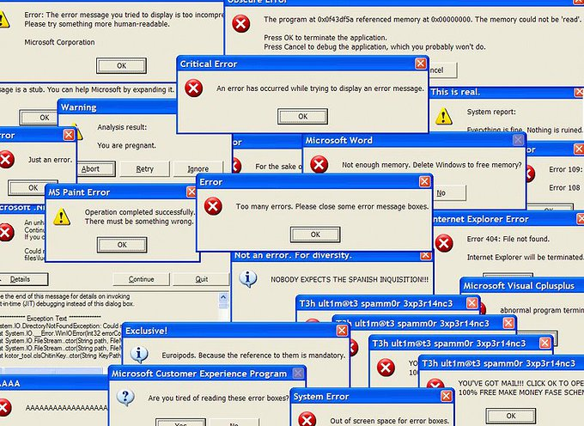
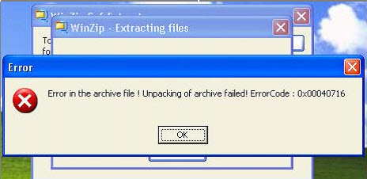
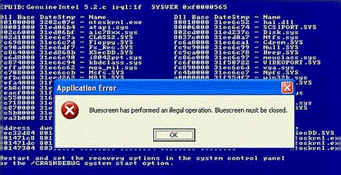
2. Virus máy tính và cách phòng tránh.
b) Tác hại của virus máy tính:
-Phá hủy dữ liệu.
Ví dụ: Làm hỏng các tệp chương trình, tệp văn bản, tệp bảng tính hoặc bất ngờ xóa dữ liệu...

Slide 14
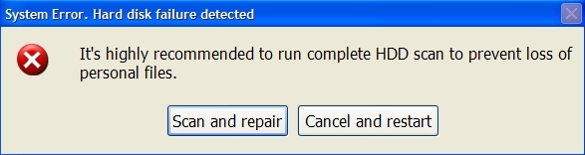
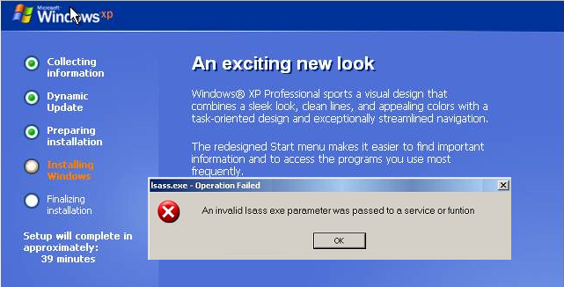
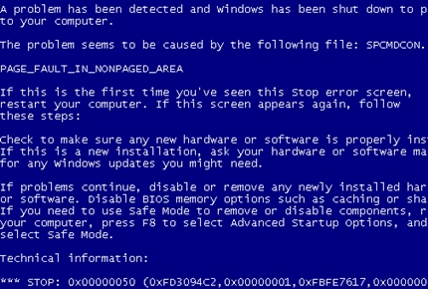
2. Virus máy tính và cách phòng tránh.
b) Tác hại của virus máy tính:
-Phá hủy hệ thống.
Ví dụ: định dạng lại ổ cứng, làm hỏng hệ điều hành,...

Slide 15
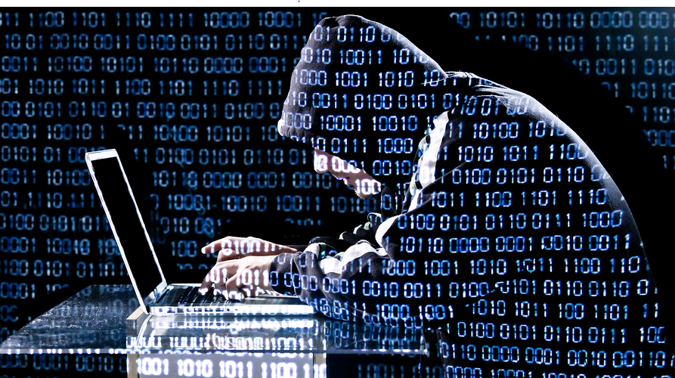
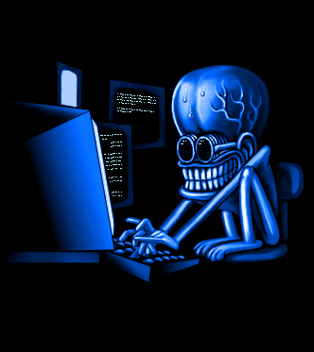
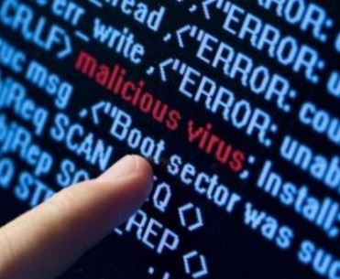
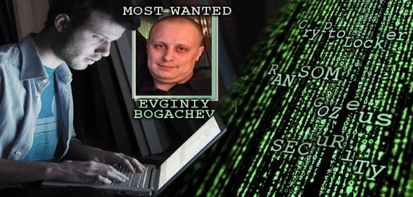
2. Virus máy tính và cách phòng tránh.
b) Tác hại của virus máy tính:
-Đánh cắp dữ liệu.
Ví dụ: đánh cắp thông tin, chứng từ, số thẻ tín dụng, mật khẩu, ...

Slide 16
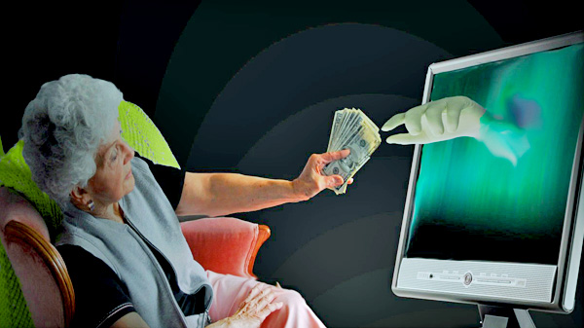
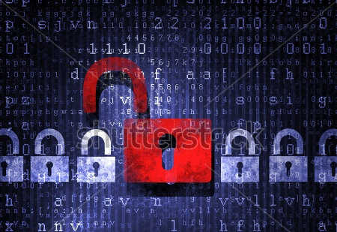
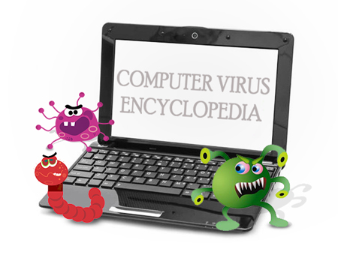
2. Virus máy tính và cách phòng tránh.
b) Tác hại của virus máy tính:
-Mã hóa dữ liệu để tống tiền.
Ví dụ: Khóa các chương trình, dữ liệu quan trọng buột người dùng trả tiền để khôi phục, ...

Slide 17

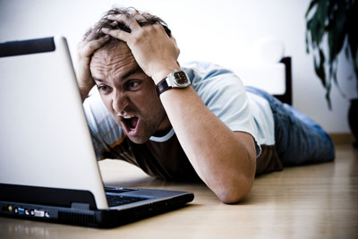
2. Virus máy tính và cách phòng tránh.
b) Tác hại của virus máy tính:
-Gây khó chịu khác.
Ví dụ: Thiết lập chế độ ẩn tệp tin, thư mục, thay đổi cách thức hoạt động của hệ điều hành, ...

Slide 18
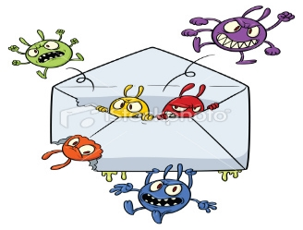

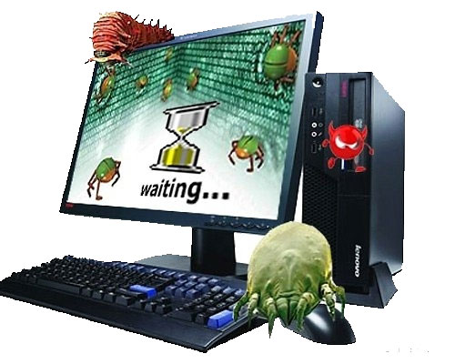
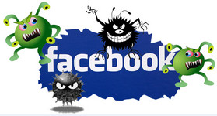
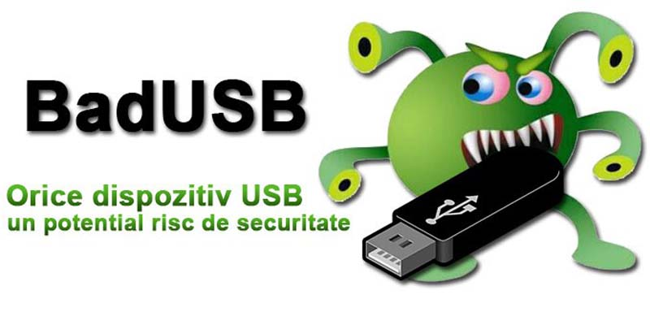

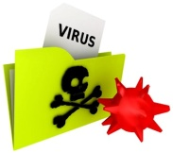
2. Virus máy tính và cách phòng tránh.
c) Các con đường lây lan của virus máy tính:
* Virus máy tính có thể lây vào máy tính bằng nhiều cách khác nhau:

Slide 19
2. Virus máy tính và cách phòng tránh.
c) Các con đường lây lan của virus máy tính:
-Qua việc sao chép tệp đã bị nhiễm virus.
-Qua các phần mềm bẻ khóa, các phần mềm sao chép lậu.
-Qua các thiết bị nhớ di động.
-Qua mạng nội bộ, mạng internet, đặc biệt là thư điện tử.
-Qua các “lổ hổng” phần mềm.

Slide 20
2. Virus máy tính và cách phòng tránh.
d) Phòng tránh virus máy tính:
1. Hạn chế việc sao chép không cần thiết và không chạy các chương trình tải từ Internet hoặc sao chép từ máy khác khi chưa đủ tin cậy.
2. Cần cẩn thận và không nên mở những tệp gửi kèm trong thư điện tử nếu có nghi ngờ về nguồn gốc hay nội dung thư.
3. Không truy cập các trang web có nội dung không lành mạnh hoặc xuất xứ không rõ ràng.
4. Thường xuyên cập nhật các bản sửa lỗi cho các PM chạy trên máy tính của mình, kể cả hệ điều hành.
5. Định kì sao lưu dữ liệu để có thể khôi phục khi bị Virus phá hoại.
6.Định kì quét và diệt Virus bằng các PM diệt Virus.

Slide 21
Chân thành cảm ơn bạn!

